Slide 1
مَركَزُ التَّربِيَّةِ الدّينِيَّة رهبانية القلبين الأقدسين
يُقَدِّمُ كِتابَ الأساسيّ الرّابع

Slide 3
اللِّقاءُ العاشر
صموئيل

Slide 5
سلام المسيح أصدِقائي...
بلقاءْنا اليوم رح نشوف قصّة صبي زغير اختارو الله ودَعاه باسمو

Slide 6
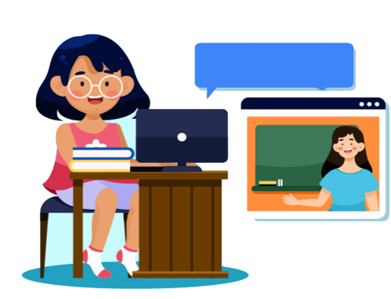
شو هدفنا من هاللقاء؟
نكتِشف إنّو اللَّه بيدعينا بإسمنا
وإنو يلّي بيحِبّ الله بيسمَع صَوتو
وبيكرّسلو ذاتو

Slide 7
مين سامِع بصَموئيل؟

Slide 8
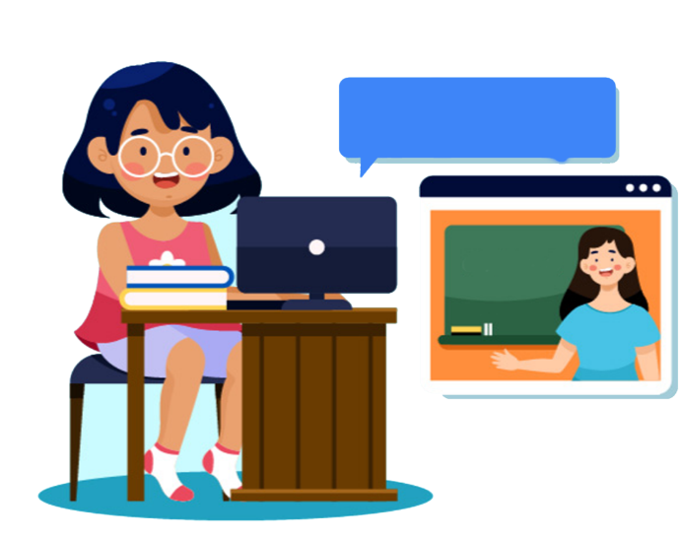
بتذكر إنو بالصّف التاني، حكينا عنو و كيف الله عيّطلو باسمو هوّي ونايم

Slide 9
برافو! وهلّق خلّونا نتذكر شو بيخبّرنا الكتاب المقدّس عنّو

Slide 10
صموئيل
كان في رجّال من جبَل إفرائيم إسمو ألقَانَة؛ كان إلو زوجتَين وِحدة إسما حنّة والتانية إسما فَنِنَّة. كانِت فَنِنَّة عندها ولاد وحنّة ما كانت تجيب ولاد.
كان هالرّجال كل سنة يروح يقدّم للربّ ذبائِح بهيكَل شيلو.

Slide 11
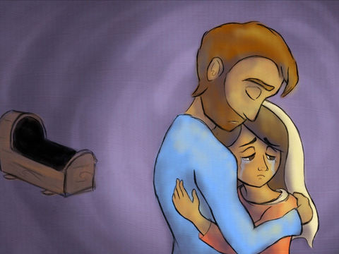
كان ألقانَة يحبّ حنّة وكان يعطيها قَدْ فنِنَّة عَ مَرتَين بَسّ كانت تضَلّ حنّة زعلاني لأنو ما عندا ولاد. وكان زوجا يقلّلا
لَيش زعلانة يا حَنّة ؟ أنا قِدامِك قَدْ 10 ولاد".

Slide 12
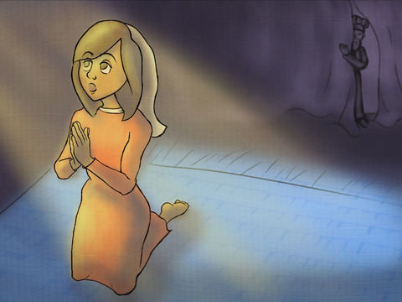
قامِت حنّة وهنّي بعدُن بالهيكَل، وصلْلِت للربّ بحرْقَة. وكان عالي، الكاهن، قاعد حدّ عامود من عواميد الهيكَل وشايفا. وقالت
يا رب، إن عطَيتني صبي، أنا بقدِّملَك ياه، كِلْ حياتو".

Slide 13
كان عالي عَمْ بيراقبا. شاف شفافا عَم تِتْحرَّك بس ما سِمِع صوتها، فكَّرها سكرانة، قالها : "ليش سكرانة ؟! فيقي !" قالِتْلُو :"يا سيدنا أنا مش سكرانة، بَس أنا محروق قلبي وعَم بِشْكي همّي للرَبّ".
قلّلا عالي :"روحي بسلام والله يعطيكي يلْلِي قَلبك طَلَبُو".
وراحِت حنّة رايقَة
وتاني يَوم رجْعُو عَ بيتُن.

Slide 14
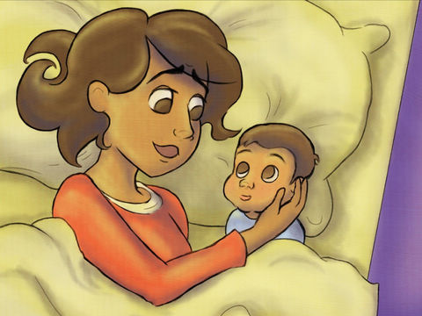
مرّت الإيام حبلِت حنّة وجابِت صَبي، سَمِّتو صَموئيل لأنّو الربّ سِمِع صَلاتا.

Slide 15
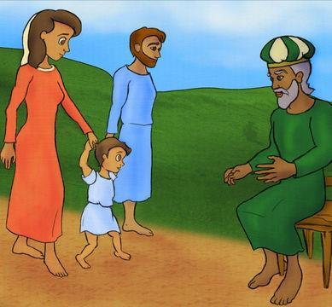
لمَّا كبِر شويّ أخَدِتُو وأخدِت مَعا عِجل وكيس طحين وجرَّة خَمر وإجِت لَعند الرَّبّ في هيكَل شيلو. ذبحُوا العجل وقَدّمت الصبي للكاهن عالي

Slide 16
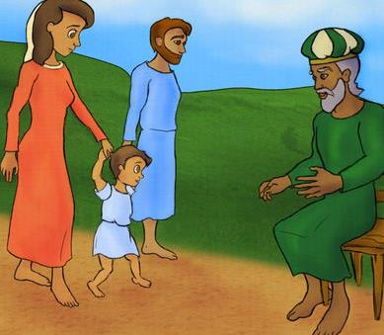
أنا المرأة يلْلِي وقفِت هَوْن تَتْصَلّي؛ صلَّيت كرمال هالصبي، والربّ عطاني متل ما طلبت. كرمال هيك جيت اليوم ت قدّمو للربّ

Slide 17
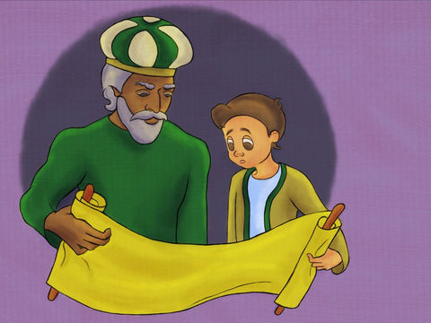
كان صموئيل يخدم قدّام الربّ وهوّي صبي. وكانت إمّو كل سنة تفصِّلْلُو جِبّة ع قَدّو وتجيبها معها لما كانت تزور الهيكل مَع زوجها.وكان صموئيل سنة بعد سنة يطوَل ويكبَر في عين النّاس وقدّام الله. .

Slide 18
وهوّي عَم يخدم
تحت إشراف عالي،
بليلة كان عالي
ع فرشتو بلَّش ينعَس وينام وكان صموئيل نايم هوّي كمان بالهيكَل، سمع صوت بيناديه

Slide 19
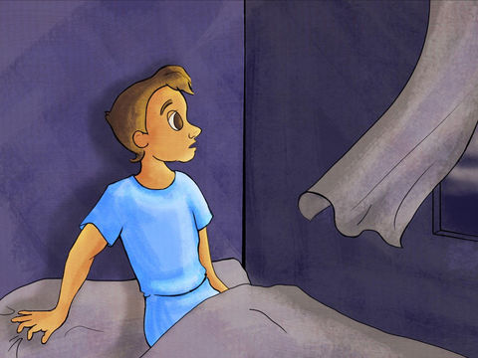
صَمُوئِيل، صَمُوئِيل،...
«نعَم أنَا حَاضِرْ»

Slide 20
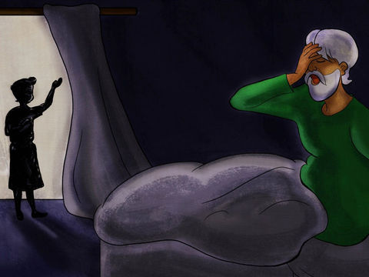
ورَكَضْ لَعِند عالي وقَلْلُو :
أنَا هَون، شُو بِتْرِيدْ مِنّي ؟
أنَا ما عيَّطِلَّكْ يا ابْنِي، رُوحْ نِامْ

Slide 21
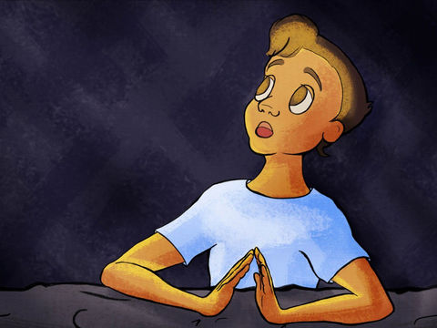
رِجِعْ الرَّبّ ينِادِي ويقُول:
صَمُوئِيل، صَمُوئِيل،...

Slide 22
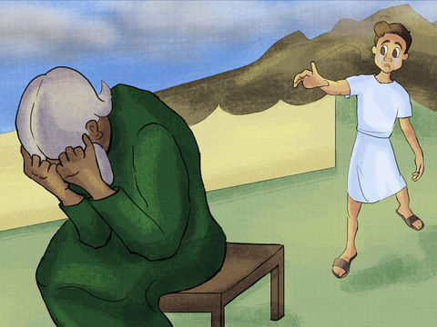
فَزّ صَمُوئِيل مِنْ فَرِشْتو ورَاحْ لَعِند عَالي، وعَالي يقِلْلُو
أنَا هون
أنَا ما عيَّطِلَّكْ يا ابْنِي، رُوحْ نِامْ

Slide 23
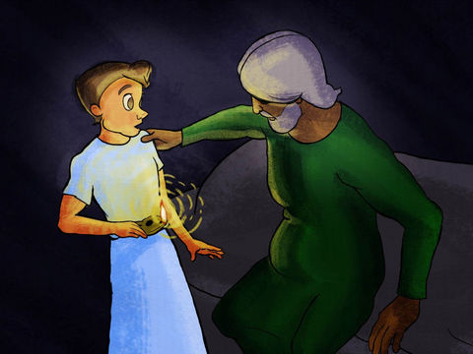
ما كان صموئيل يعرف صوت الربّ وفكَّر إنّو عالي هوّي يلْلِي عَم بيناديه. وكَمان مرَّة قلْلو عالي
تَكلَّم يا ربّ فإنَّ عبدَكَ يسمَع

Slide 24
رجع صموئيل ع فرشْتُو ونام :"إجا الربّ ووقف وعيَّط
صَمُوئِيل، صَمُوئِيل،...
"تكلَّم يا ربّ، فإنَّ عبدِكَ يسمَع".

Slide 25
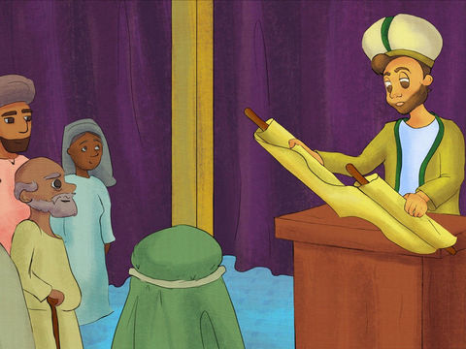
كبر صموئيل وكان الربّ معو وما كان يخلْلِي كلمة من كلمات الربّ تروح ضيعان ؛ وصاروا كلّ الناس يعرفوا إنّو الربّ جعَل صموئيل نبي

Slide 26
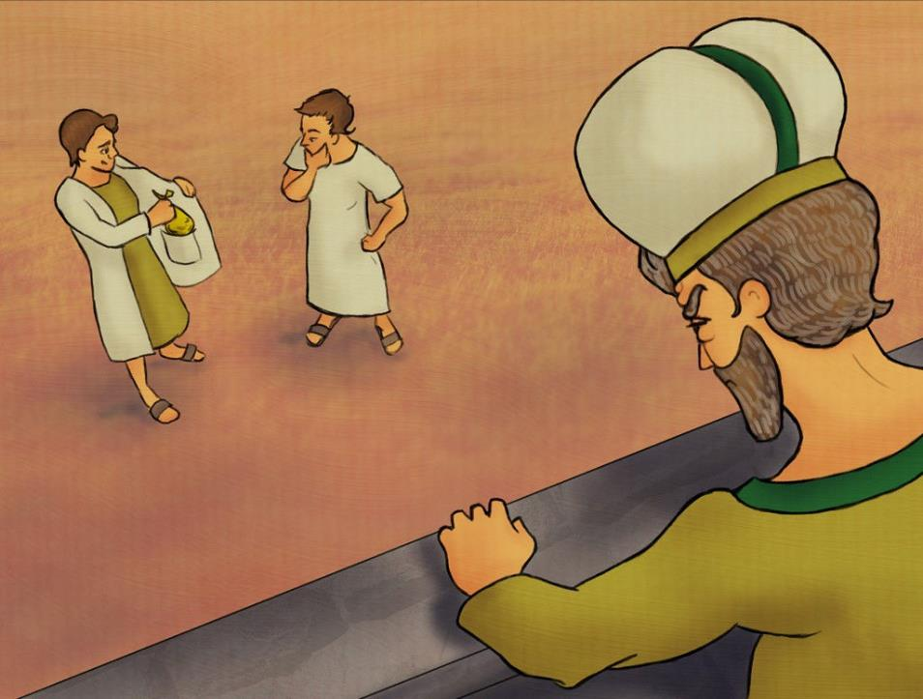
كان عندو شباب اثنَين عيَّنُن قضاة على الشعب. بس ما كانوا متل بيّن. كانوا يقبلوا الرشوة وما كانوا يحكمُوا بالحقّ.

Slide 27
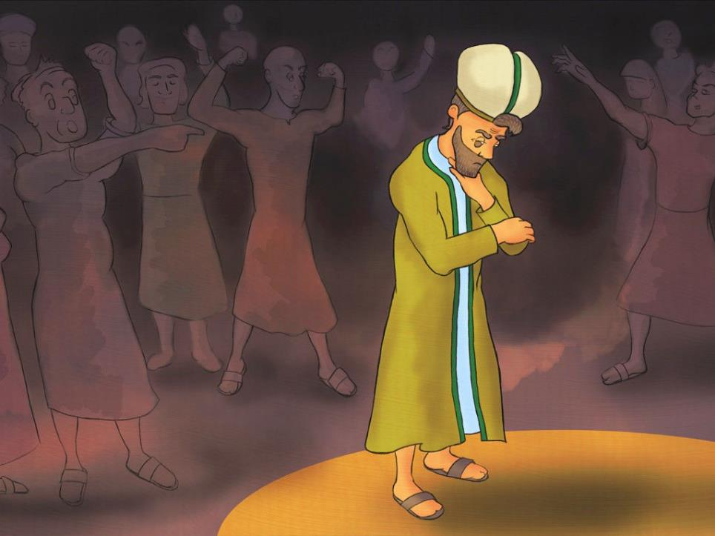
اجتَمَعوا شيوخ الشعب وإجو لعند صموئيل وقالولوا: "إنتَ صرت ختيار وولادَك مش ماشيين متلَك، بدَّك تعيّن علينا ملك يكون هوّي على راسنا، ت نصير متل كلّ الشعب...".

Slide 28
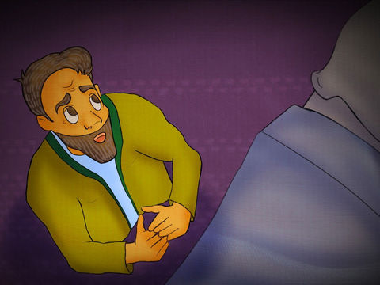
زعل صموئيل لمَّا سمع هالكلام، لأنّو الربّ هوّي ملك على الشعب. صلّى صموئيل وسمع الربّ بيقلْلُوا
عمول متل ما بيقولولَك. لأنو مش عَم بيرفضُوك لإلَك ولكن عَم بيرفضوني أنا. عيّن عليهن ملِك.

Slide 29
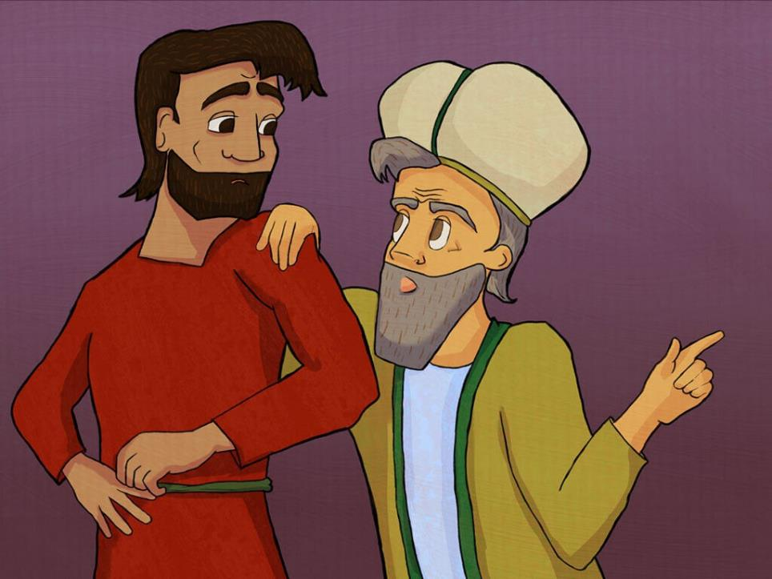
كان في رجّال من بنيامين اسمو قيس وكان إلو ابن اسمو شاول. لما شاف صموئيل شاول قلْلُو الربّ
هيدا الرّجّال يللي قلتلَّلك عنو، هو يللي رَح بيكون ملك عَ شعبي".

Slide 30
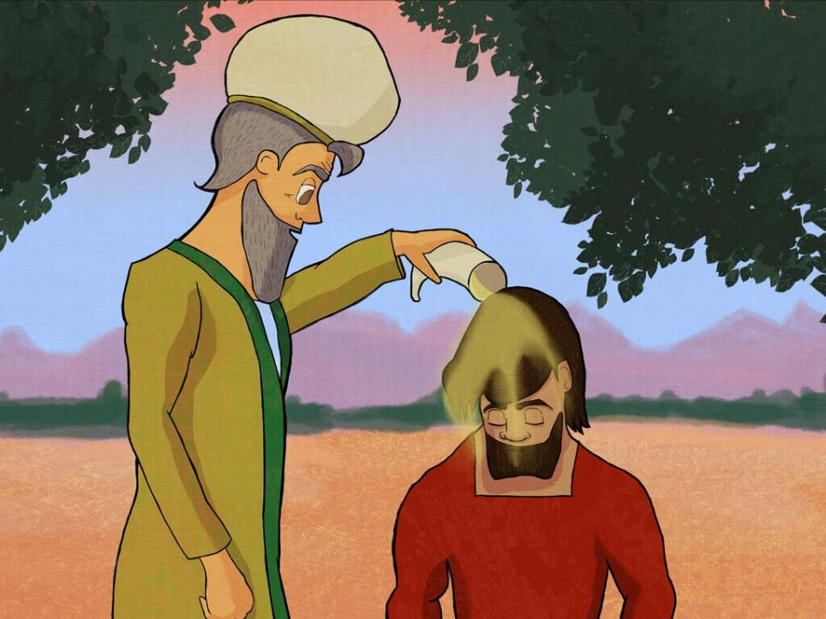
أخد صموئيل قارورة الزيت وصبّ الزيت على راس شاول وقلْلُو
الربّ مسَحَك على شعبو.

Slide 31
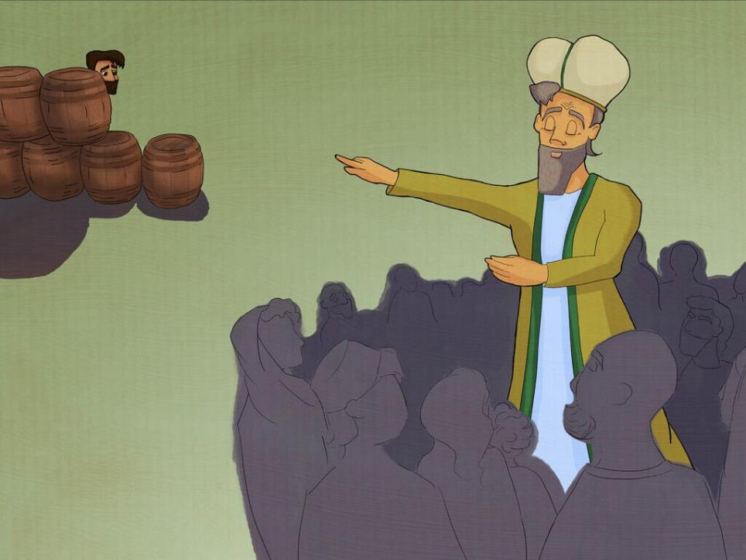
وراح الشعب كلّو على جبَل جلجال وهتفوا لشاول ملك. وكان الفرَح على وجّ الكلّ.
وقال صموئيل للشعب
أنا سمعت لكلامكن وعيَّنتلكن ملك وهو يلْلِي رَح بيمشي قدامكن.

Slide 32
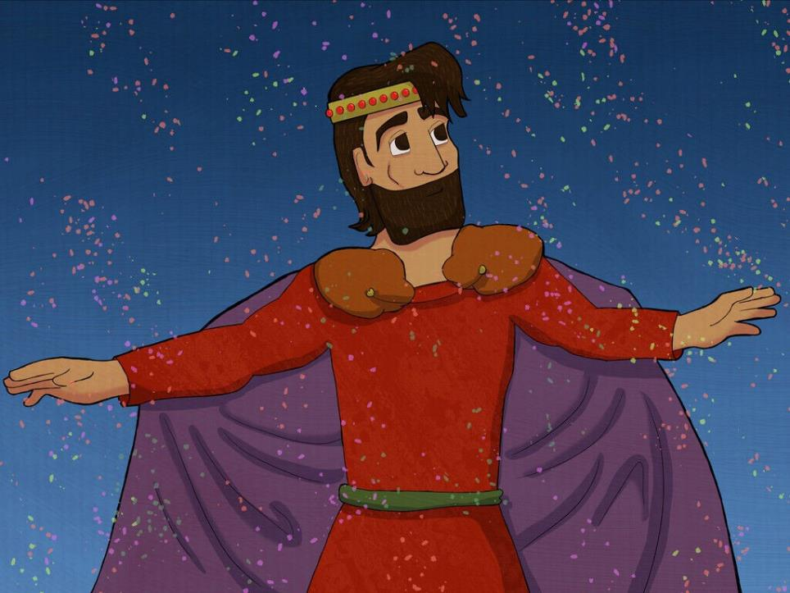
رجع الربّ
وقال لصموئيل
أنا ندمان إنّي سلَّمت شاول الملك لأنّو مش ماشي متل ما أنا بدّي وما بيعمل بأوامري.

Slide 33
من بَعد ما سْمعنا هالقِصّة، تطلعوا بهالرسوم و جربوا خبروني من خلالها قصّة صموئيل

Slide 37
شو عصارة هاللقاء؟

Slide 38
بدي منكن هيدا الأسبوع

Slide 39
منوقف كلنا ومنصلّي

Slide 40
باي باي، إلى الأسبوع القادم

